Slide 1
Priority
Category Partitioning Testing Tool
OOPT Stage 2030
OOPT Stage 2030
Team 4
201311265 김상원 201311269 김제헌 201311297 이상명 201210194 김정환

Slide 2
Team4 Presentation Index
OOPT Stage 2030
1. Activity#2010 | Revise Plan
2. Activity#2031 | Define Essential UseCase
3. Activity#2032 | Refine Use Case Diagrams
4. Activity#2033 | Define Domain Model
5. Activity#2034 | Refine Glossary
6. Activity#2035 | Define System Sequence Diagram
7. Activity#2036 | Define Operation Contracts
8. Activity#2039 | Traceability Analysis

Slide 3
Activity #2010
Revise Plan
Activity #2010 Revise Plan

Slide 4
Functional Requirements
OOPT 1000 ver1.2
Activity #2010 Revise Plan
Function
NewSpecification
LoadSpecification
RecentSpecification
Quit
SetFileName
AddCategory
DeleteCategory
AddInputValue
DeleteInputValue
AddProperty
DeleteProperty
AddIfProperty
DeleteIfProperty
AddErrorSingle
DeleteErrorSingle
SetPriority
ShowAllSpecification
GoPrevStep
GoNextStep
GoFinishStep
ExtractTestCase
Priority Sorting
SaveTestCase
MakeTestCaseFile
GoInitialPage
SaveOngoing
FileIO
CheckSameName

Slide 5
Functional Requirements
OOPT 1000 ver2.3
Activity #2010 Revise Plan
Function
New specification file
Load specification file
Shut down program
Set category
Set representative values
Set property
Set if-property
Set single and error
Set priority rank
Show all
Move page
Generate test cases
Export test case to excel file
Save contemporary specification file

Slide 6
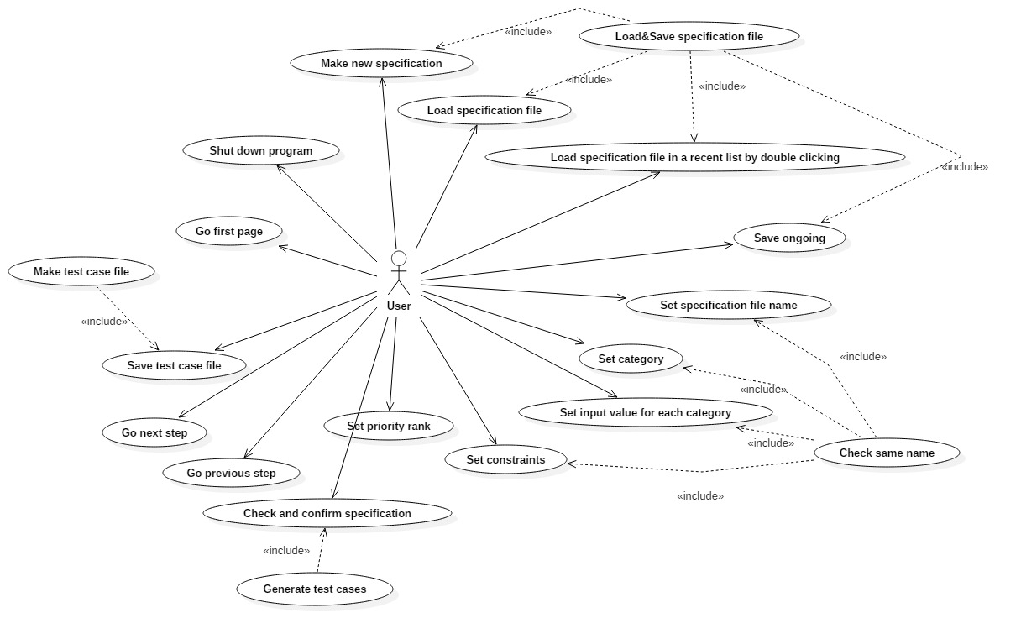
Use Case Diagram
OOPT 1000 ver1.2
Activity #2010 Revise Plan

Slide 7
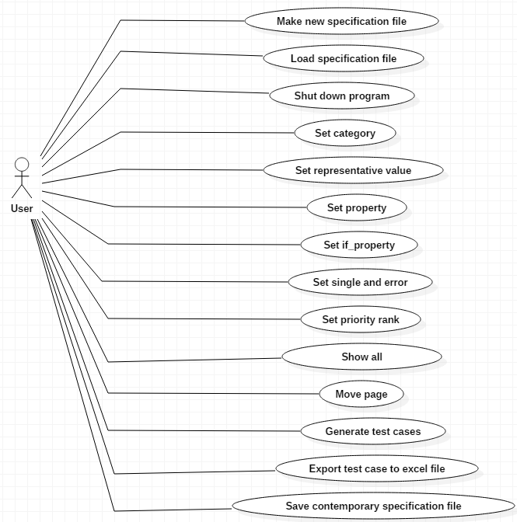
Use Case Diagram
OOPT 1000 ver2.3
Activity #2010 Revise Plan

Slide 8
Activity #2031
Define Essential UseCase
Activity #2031 Define Essential UseCase

Slide 9
Use Case | Make new specification file
Actor | User
Purpose | Test case generate을 위해 새로운 specification 파일을 작성한다.
Overview | 초기화면에서 ‘새로 만들기’버튼을 클릭하면 저장할 파일 이름을 입력 받는 화면이 출력되어, 입력 받은 이름으로 새로운 specification파일을 생성한다. 최근 파일 항목에 반영한다.
Type | Primary
Cross Reference | Funtional Requirements : R1.1
Pre-Requisites | N/A
Typical Courses of Events | (A) : Actor, (S):System 1. (A) 초기화면에 있는 ‘새로 만들기’ 버튼을 누른다. 2. (S) specification 파일 이름을 입력 받는 단계로 넘어간다. 3. (A) 새 파일 이름 항목란에 이름을 입력한다. 4. (A) ‘이름 결정’ 버튼을 누른다. 5. (S) 지정된 이름의 specification 파일을 만든다. 6. (S) 생성된 specification 파일을 recent file list에 갱신한다. 7. (S) Set category page로 이동한다.
Alternative Courses of Events | N/A
Exceptional Courses of Events | N/A
Activity #2031 Define Essential UseCase

Slide 10
Use Case | Load specification file
Actor | User
Purpose | 이미 작성했던 specification중 저장한 파일을 불러온다.
Overview | 초기화면에서 ‘불러오기’버튼을 클릭하거나, 최근 파일 목록 중 하나를 선택하여 기존 작성한 명세를 불러온다. 최근 파일 항목에 반영한다
Type | Primary
Cross Reference | Funtional Requirements : R1.2
Pre-Requisites | 불러올 specification파일 또는 recent file list에 specification 파일이 있어야 한다.
Typical Courses of Events | (A) : Actor, (S):System 1.1 (A) 초기화면에 있는 ‘불러오기’ 버튼을 누른다. 1.2 (S) specification 파일을 찾기 위한 탐색기 창으로 넘어간다. 1.3. (A) 탐색기 창에서 specification 파일을 선택한다. 1.4. (S) 선택된 specification 파일을 불러 읽는다. 1.5. (S) 선택된 specification 파일을 recent file list에 갱신한다. 1.6. (S) specification 파일이 저장된 시점의 단계를 보여준다. 2.1. (A) 초기화면에 있는 recent file list에서 한 항목을 더블 클릭한다. 2.2. (S) 선택된 specification 파일을 불러 읽는다. 2.3. (S) 선택된 specification 파일의 recent file list 순위를 갱신한다. 2.4. (S) specification 파일이 저장된 시점의 단계를 보여준다.
Alternative Courses of Events | N/A
Exceptional Courses of Events | E. 최근 파일 항목에 있던 파일이 위치가 이동되거나 삭제되어 주소가 변경되었을 때, 오류 메시지를 호출한다.
Activity #2031 Define Essential UseCase

Slide 11
Use Case | Shut down program
Actor | User
Purpose | 프로그램 종료
Overview | 초기화면에서 종료하기 버튼을 클릭하여 프로그램을 종료한다.
Type | Primary
Cross Reference | Funtional Requirements : R1.3
Pre-Requisites | N/A
Typical Courses of Events | (A) : Actor, (S):System 1. (A) 초기화면에 있는 ‘종료하기’ 버튼을 누른다. 2. (S) 프로그램을 종료한다.
Alternative Courses of Events | N/A
Exceptional Courses of Events | N/A
Activity #2031 Define Essential UseCase

Slide 12
Use Case | Set category
Actor | User
Purpose | Specification의 각 category를 편집한다.
Overview | 새로운 category를 추가 또는 이미 작성된 category를 지운다.
Type | Primary
Cross Reference | Funtional Requirements : R2.1, R2.2, R.2.8
Pre-Requisites | N/A
Typical Courses of Events | (A) : Actor, (S):System 1.1. (A) Category 목록 밑에 있는 추가 버튼을 누른다. 1.2. (S) category 항목 란을 추가한다. 1.2. (A) 추가된 category 항목 란에 category 이름을 입력한다. 1.3. (S) category 이름들을 specification에 반영한다. 2.1. (A) Category 목록 밑에 있는 삭제 버튼을 누른다. 2.2. (S) 선택된 category 항목과 하위 representative values항을 삭제한다. 2.3. (S) 삭제된 category 값과 하위 representative values값 들을 specification에 반영한다.
Alternative Courses of Events | N/A
Exceptional Courses of Events | E. 같은 category 이름이 존재하면 Check same name을 통해 처리한다.
Activity #2031 Define Essential UseCase

Slide 13
Use Case | Set representative values
Actor | User
Purpose | Specification의 각 representative value를 편집한다.
Overview | 새로운 representative value 를 추가 또는 이미 작성된 representative value 를 지운다..
Type | Primary
Cross Reference | Funtional Requirements : R2.1, R2.2, R2.3, R.2.8
Pre-Requisites | N/A
Typical Courses of Events | (A) : Actor, (S):System 1.1. (A) Category 항목 안에 있는 추가 버튼을 누른다. 1.2. (S) category 항목 안에 representative value 항목 란을 추가한다. 1.2. (A) 추가된 representative value 항목 란에 representative value 이름을 입력한다. 1.3. (S) representative value 이름들을 specification에 반영한다. 2.1. (A) Category 항목 안에 있는 삭제 버튼을 누른다. 2.2. (S) 선택된 representative value 항목 란을 삭제한다. 2.3. (S) 삭제된 representative values값을 specification에 반영한다.
Alternative Courses of Events | N/A
Exceptional Courses of Events | E. 같은 representative value 이름이 존재하면 Check same name을 통해 처리한다.
Activity #2031 Define Essential UseCase

Slide 14
Use Case | Set property
Actor | User
Purpose | Specification의 각 property constraint를 설정한다.
Overview | 각 representative value마다 property constraint를 부여하거나 지울 수 있다.
Type | Primary
Cross Reference | Funtional Requirements : R2.2, R2.3, R2.4, R.2.8
Pre-Requisites | N/A
Typical Courses of Events | (A) : Actor, (S):System 1. (A) representative value의 property constraint 이름을 입력하거나 지운다. 2. (S) property constraint 이름들을 specification에 반영한다.
Alternative Courses of Events | N/A
Exceptional Courses of Events | E. 같은 property 이름이 존재하면 Check same name을 통해 처리한다.
Activity #2031 Define Essential UseCase

Slide 15
Use Case | Set if-property
Actor | User
Purpose | Specification의 각 if-property constraint를 설정한다.
Overview | 각 representative value마다 기존에 설정된 property constraints 중에서 if-property constraint를 부여하거나 지울 수 있다.
Type | Primary
Cross Reference | Funtional Requirements : R2.3, R2.4, R2.5, R.2.8
Pre-Requisites | N/A
Typical Courses of Events | (A) : Actor, (S):System 1. (A) representative value의 if-property constraint 이름을 기존에 설정된 property constraints 중에서 선택한다. 2. (S) if-property constraint 이름들을 specification에 반영한다.
Alternative Courses of Events | N/A
Exceptional Courses of Events | N/A
Activity #2031 Define Essential UseCase

Slide 16
Use Case | Set single and error
Actor | User
Purpose | Specification의 각 single 또는 error constraint를 설정한다.
Overview | 각 representative value마다 single 또는 error constraint를 부여하거나 지울 수 있다.
Type | Primary
Cross Reference | Funtional Requirements : R2.4, R2.5, R2.6, R.2.8
Pre-Requisites | N/A
Typical Courses of Events | (A) : Actor, (S):System 1. (A) representative value의 constraint를 single 또는 error constraints 중에서 선택한다. 2. (S) single 또는 error constraint들을 specification에 반영한다.
Alternative Courses of Events | N/A
Exceptional Courses of Events | N/A
Activity #2031 Define Essential UseCase

Slide 17
Use Case | Set priority rank
Actor | User
Purpose | Specification의 각 priority를 설정한다.
Overview | 입력된 representative value들에게 사용자가 priority(중요도)를 부여한다. 입력할 수 있는 priority(중요도)는 총 5단계로 정해진다.
Type | Primary
Cross Reference | Funtional Requirements : R2.5, R2.6, R2.7, R.2.8
Pre-Requisites | N/A
Typical Courses of Events | (A) : Actor, (S):System 1. (A) representative value의 priority를 1, 2, 3, 4, 5 중에서 선택한다. 2. (S) priority들을 specification에 반영한다.
Alternative Courses of Events | N/A
Exceptional Courses of Events | N/A
Activity #2031 Define Essential UseCase

Slide 18
Use Case | Show all
Actor | User
Purpose | 입력한 전체 specification을 볼 수 있다.
Overview | 보여지는 specification을 확인하고 문제가 있으면 입력단계로 돌아갈 수 있다. ‘완료 하기’버튼을 누르는 경우 test case generate이 수행된다.
Type | Primary
Cross Reference | Funtional Requirements : R2.6, R2.7, R.2.8
Pre-Requisites | N/A
Typical Courses of Events | (A) : Actor, (S):System 1. (A) 지금까지 입력한 specification 이 맞는지 확인한다.
Alternative Courses of Events | N/A
Exceptional Courses of Events | N/A
Activity #2031 Define Essential UseCase

Slide 19
Use Case | Move page
Actor | User
Purpose | 각 단계에서 다른 단계로 이동할 수 있다.
Overview | Specification을 작성하는 각 단계에서 이전, 다음 혹은 초기 단계로 이동한다.
Type | Primary
Cross Reference | Funtional Requirements : R.2.1, R.2.2, R.2.3, R.2.4, R.2.5, R.2.6, R.2.7, R.2.8, R 4
Pre-Requisites | N/A
Typical Courses of Events | (A) : Actor, (S):System 1.1. (A) ‘이전 단계’ 버튼을 누른다. 1.2. (S) 기존 단계의 이전 단계로 이동한다. 2.1. (A) ‘다음 단계’ 버튼을 누른다. 2.2. (S) 기존 단계의 다음 단계로 이동한다. 3.1. (A) ‘처음 화면’ 버튼을 누른다. 3.2. (S) 처음 화면으로 이동한다.
Alternative Courses of Events | N/A
Exceptional Courses of Events | N/A
Activity #2031 Define Essential UseCase

Slide 20
Use Case | Generate test cases
Actor | User
Purpose | Specification이 확인되면 test case generate가 시작된다.
Overview | 입력된 specification을 통해 test case를 만들고 그 총 개수를 화면을 통해 사용자에게 알려준다. 사용자는 생성된 test cases의 수를 보고 generate이 잘 되었는지 판단할 수 있다.
Type | Primary
Cross Reference | Funtional Requirements : R.2.7, R.2.8, R 3, R 4
Pre-Requisites | N/A
Typical Courses of Events | (A) : Actor, (S):System 1. (A) ‘완료 하기’ 버튼을 누른다. 2. (S) 입력된 specification을 통해 test case를 만든다. 3. (S) 총 개수를 새로운 화면을 통해 사용자에게 알려준다.
Alternative Courses of Events | N/A
Exceptional Courses of Events | N/A
Activity #2031 Define Essential UseCase

Slide 21
Use Case | Export test case to excel file
Actor | User
Purpose | Test cases를 엑셀 파일로 저장한다.
Overview | Test case generate이 끝난 후 생성된 test cases를 엑셀 파일로 저장한다. 생성된 엑셀파일은 설정한 Priority순으로 정렬 된다.
Type | Primary
Cross Reference | Funtional Requirements : R 3, R 4
Pre-Requisites | N/A
Typical Courses of Events | (A) : Actor, (S):System 1. (A) ‘엑셀로 저장’ 버튼을 누른다. 2. (S) 생성된 test cases를 Priority순으로 정렬 한다. 3. (S) Priority순으로 정렬된 test cases를 엑셀 파일로 저장한다.
Alternative Courses of Events | N/A
Exceptional Courses of Events | N/A
Activity #2031 Define Essential UseCase

Slide 22
Use Case | Save contemporary specification file
Actor | User
Purpose | 현재까지의 작업 상태를 저장한다.
Overview | specification입력 중 각 단계를 완료하거나 중간저장 버튼을 누르면, 현재까지의 작업 상태를 저장한다. 저장한 후 Load specification을 통해 언제든 불러올 수 있다.
Type | Primary
Cross Reference | Funtional Requirements : R.2.1, R.2.2, R.2.3, R.2.4, R.2.5, R.2.6, R.2.7, R.5
Pre-Requisites | N/A
Typical Courses of Events | (A) : Actor, (S):System 1. (A) 저장 요청을 보낸다. 2. (S) 현재까지의 작업 상태를 specification 파일로 저장한다.
Alternative Courses of Events | N/A
Exceptional Courses of Events | N/A
Activity #2031 Define Essential UseCase

Slide 23
Activity #2032
Refine
Use Case Diagrams
Activity #2032 Refine Use Case Diagrams

Slide 24
Activity #2032 Refine Use Case Diagrams

Slide 25
Activity #2033
Define Domain Model
Activity #2033 Define Domain Model

Slide 26
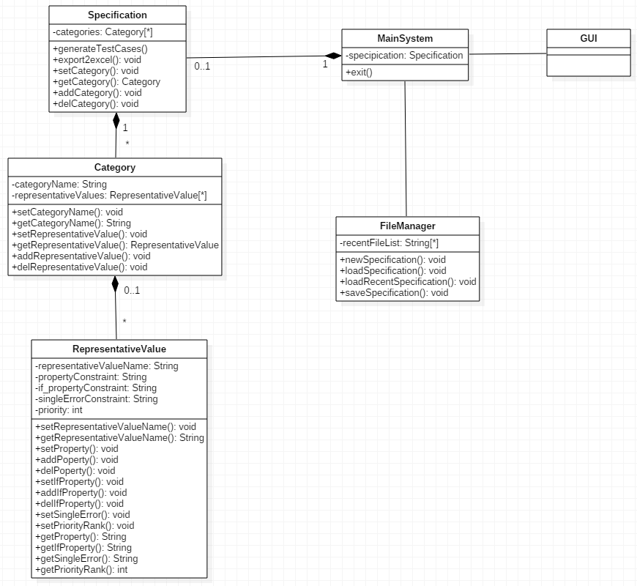
Activity #2033 Define Domain Model

Slide 27
Activity #2034
Refine
Glossary
Activity #2034 Refine Glossary

Slide 28
Activity #2034 Refine Glossary

Slide 29
Activity #2034 Refine Glossary

Slide 30
Activity #2034 Refine Glossary

Slide 31
Activity #2034 Refine Glossary

Slide 32
Activity #2034 Refine Glossary

Slide 33
Activity #2035
Define System Sequence Diagram
Activity #2035 Define System Sequence Diagram

Slide 34
Use Case | Name of Actor-Activated Event
1. New specification file | newSpecification
2. Load specification file | loadSpecification
3. Shut down program | exit
4. Set category | setCategory
5. Set representative value | setRepresentativeValue
6. Set property | setProperty
7. Set if-property | setIfProperty
8. Set single and error | setSingleError
9. Set priority rank | setPriorityRank
10. Show all | N/A
11. Move page | N/A
12. Generate test cases | generateTestCases
13. Export test case to excel file | export2excel
14. Save contemporary specification file | saveSpecification
Activity #2035 Define System Sequence Diagram

Slide 35
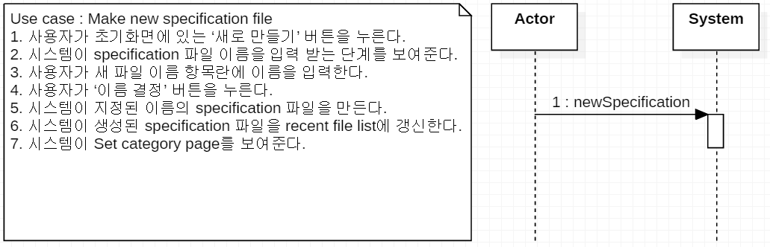
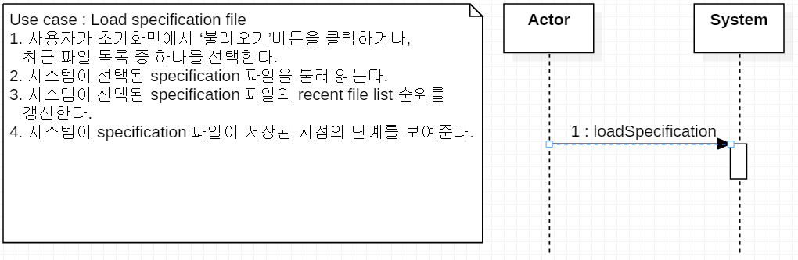
Activity #2035 Define System Sequence Diagram

Slide 36
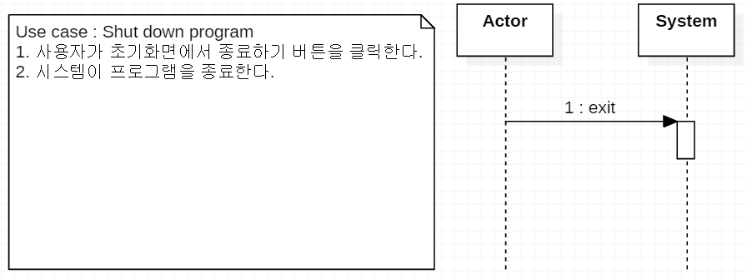
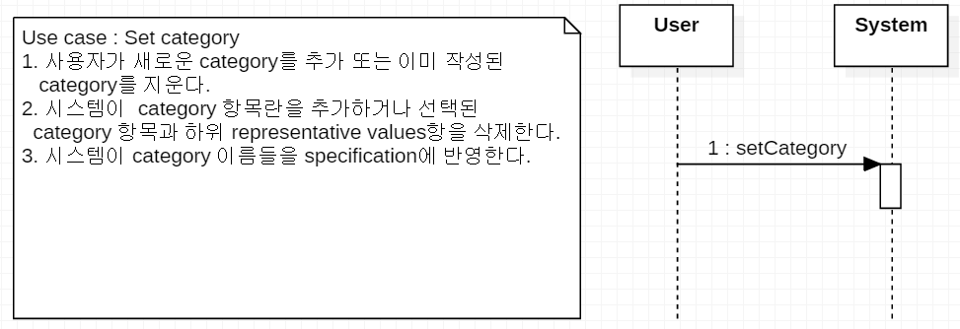
Activity #2035 Define System Sequence Diagram

Slide 37
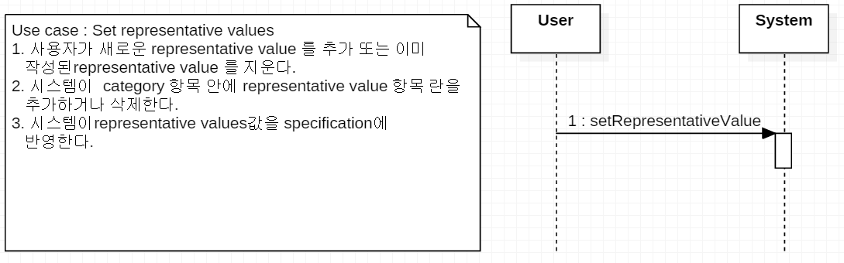
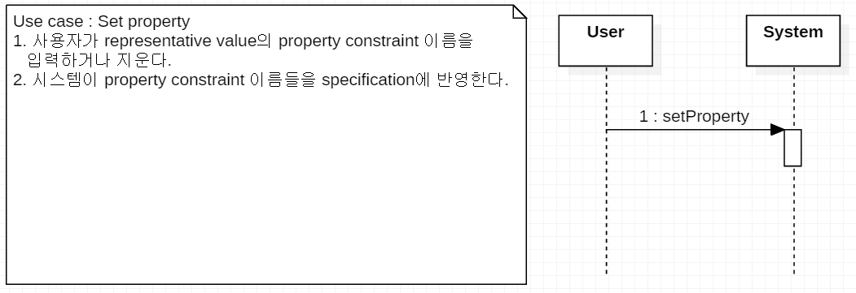
Activity #2035 Define System Sequence Diagram

Slide 38
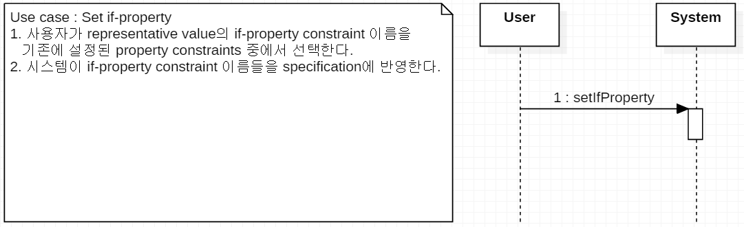
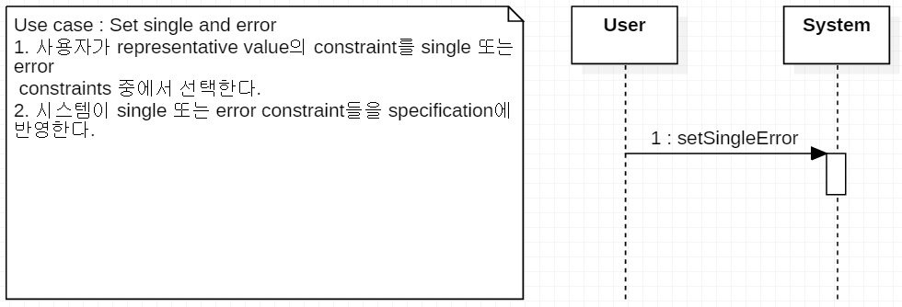
Activity #2035 Define System Sequence Diagram

Slide 39
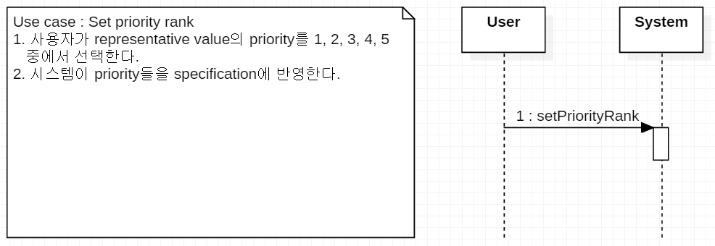
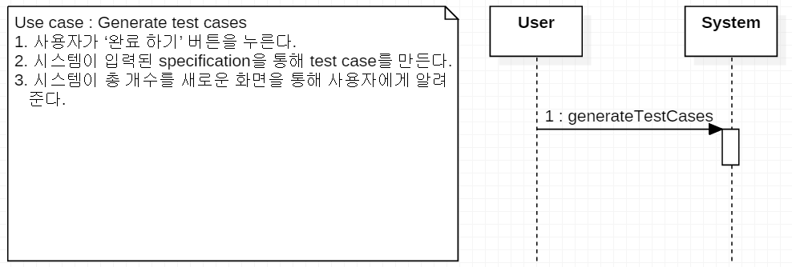
Activity #2035 Define System Sequence Diagram

Slide 40
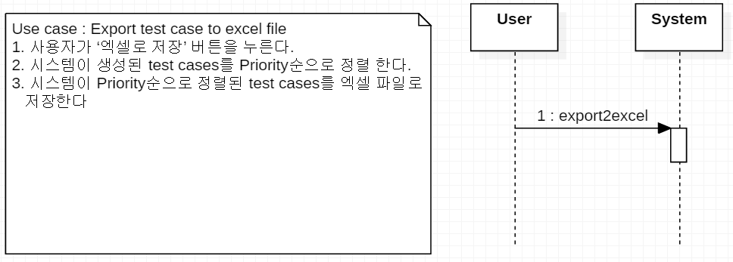
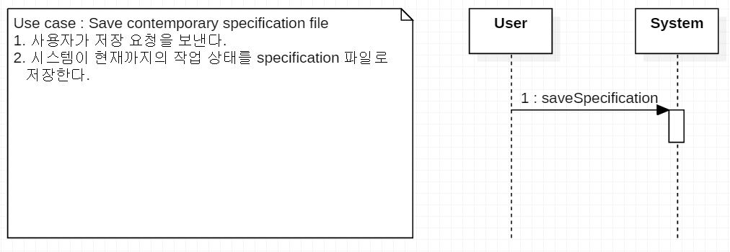
Activity #2035 Define System Sequence Diagram

Slide 41
Activity #2036
Define Operation Contracts
Activity #2036 Define Operation Contracts

Slide 42
Activity #2036 Define Operation Contracts

Slide 43
Activity #2036 Define Operation Contracts

Slide 44
Activity #2036 Define Operation Contracts

Slide 45
Activity #2036 Define Operation Contracts

Slide 46
Activity #2036 Define Operation Contracts

Slide 47
Activity #2036 Define Operation Contracts

Slide 48
Activity #2036 Define Operation Contracts

Slide 49
Activity #2036 Define Operation Contracts

Slide 50
Activity #2036 Define Operation Contracts

Slide 51
Activity #2036 Define Operation Contracts

Slide 52
Activity #2036 Define Operation Contracts

Slide 53
Activity #2036 Define Operation Contracts

Slide 54
Activity #2039
Traceability Analysis
Activity #2010 Revise Plan

Slide 55
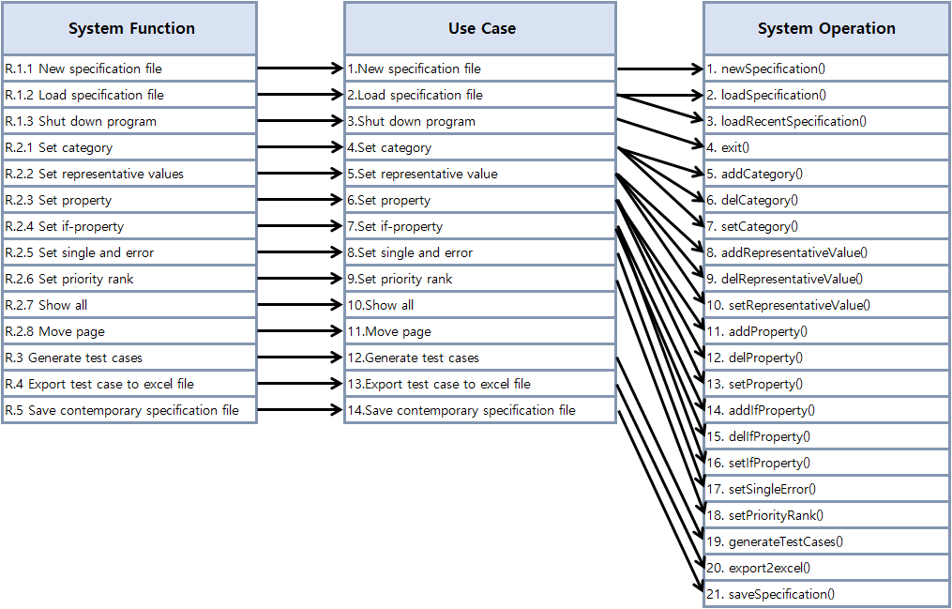
Activity #2039 Traceability Analysis

Slide 56
OOPT Stage 2030
Q & A

Slide 57
OOPT Stage 2030
Thank you!

